Slide 1
강화학습 비교 실험 과제
경기대학교 인공지능 연구실
Artificial Intelligence Lab
Kyonggi University

Slide 2
프로젝트 내용
프로젝트 목표
강화학습 알고리즘을 사용하여 문제 해결
주제
DQN을 이용하여 Cartpole 문제 해결하기
Deep Q Network

Slide 3
프로젝트 결과물
제출 파일
1. 구현 코드 (baselines/deepq/cartpole/custom_cartpole.py)
2. 개인 보고서 (학번_이름.hwp or 학번_이름.docx)
2-0. 본인 소개 [이름, 학번 등]
2-1. 코드 설명
2-2. 모델 학습 및 실험 결과(학습 소요 시간, 누적reward 그래프)
2-3. 결과에 대한 분석 및 평가
3. Reward 저장 텍스트 파일(파일명 준수)
각 항목마다 3개의 reward 저장 파일
{32neurons_i.txt, 64neurons_i.txt, 128neurons_i.txt}
{buff16_i.txt, buff32_i.txt, buff64_i.txt}
{target250_i.txt, target500_i.txt, target1000_i.txt}
학번_이름.zip 으로 압축해서 업로드

Slide 4
프로젝트 안내
개인별 프로젝트(영상 분류 과제와 동일)
제출 기간
LMS 참고
관련 문의
조교 메일 : isk03276@gmail.com

Slide 5
평가 사항
1. 모델의 성능 비교 분석
DQN Hidden Layer Neuron 수, Replay Buffer Sample 개수, Target Update 주기 별 성능 비교
2. 모델의 성능 분석 평가
그래프 추이에 대한 분석
결과에 대한 주관적인 평가

Slide 6
과제 내용 설명

Slide 7
강화학습 환경
OpenAI GYM Cartpole
State
Cart Position, 카트의 위치
Cart Velocity, 카트의 속도
Pole Angle, 막대기의 각도
Pole Velocity at Tip, 막대기 끝의 속도
Action
0, 왼쪽으로 이동
1, 오른쪽으로 이동
Reward
넘어지지 않을 경우 매 timestep마다 +1
Done
막대기가 쓰러지거나 중앙에서 너무 멀리 이동한 경우
Cartpole

Slide 8
모델 설계
기본 코드 제공
기본 모델, 학습, 평가 코드 제공
환경 세팅 필요 (다음 슬라이드에서 설명)
구현(수정)해야 할 사항
DQN Hidden Layer Neuron 수
32 / 64(baseline) / 128
Replay Buffer Sample 개수
16 / 32(baseline) / 64
Target Update 주기
250 / 500 / 1000(baseline)
[그 외는 수정 불가]

Slide 9
환경 세팅 (설치 방법)
요구 사항 : python 3.6 or 3.7 [2.X, 그 외 3.X 불가]
1. 명령 프롬프트 실행
2. 딥러닝 라이브러리 설치
아래 명령어를 순서대로 입력하여 설치 진행
python –m pip install numpy matplotlib
python –m pip install tensorflow==1.13.1
python –m pip install gym
python –m pip install joblib
python –m pip install cloudpickle
(Anaconda 사용 시, 환경 활성화 후 입력)
IDE는 pycharm 추천
https://www.jetbrains.com/pycharm/download/#section=windows
위 링크에서 Community 버전 설치

Slide 10
기본 코드 설명
baselines/deepq/cartpole/custom_cartpole.py를 실행하여 모델 학습 가능
Custom_cartpole.py
Model() : DQN 모델
Main() : 모델 학습
DQN Hidden Layer Neuron 수, Replay Buffer Sample 개수, Target Update 주기 외에는 수정 금지

Slide 11
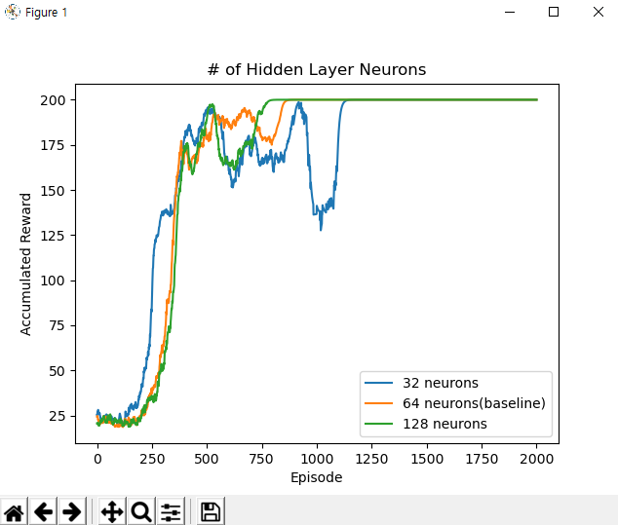
학습 결과 그래프 – Hidden layer 뉴런 수
Plot_reward.py를 실행하여 결과 그래프 생성 가능

Slide 12
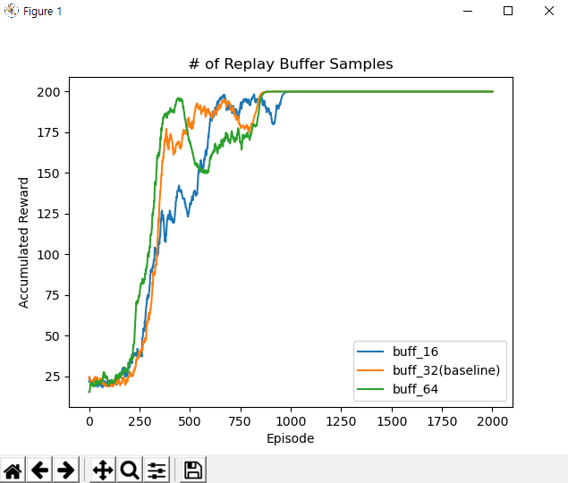
학습 결과 그래프 – Replay buffer sample 수
Plot_reward.py를 실행하여 결과 그래프 생성 가능

Slide 13
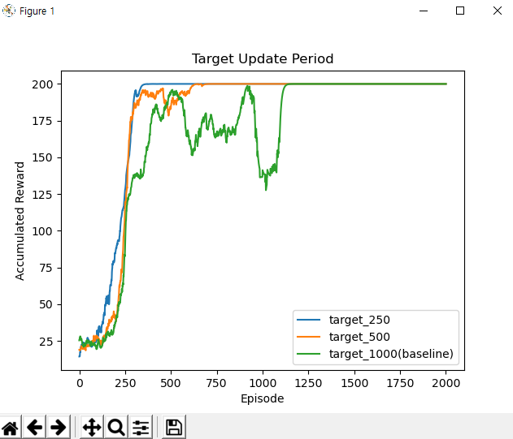
학습 결과 그래프 – Target update 주기
Plot_reward.py를 실행하여 결과 그래프 생성 가능

